Slide 1

实用数据库开发 (6)
HDFS列存储的设计与优化
中国人民大学信息学院
教师：卞昊穹
助教：王浩哲，耿东杨，尹佳
2024-10-29

Slide 2

HDFS
Hadoop Distributed File System (HDFS)
是Apache Hadoop项目中的分布式文件系统

Slide 3
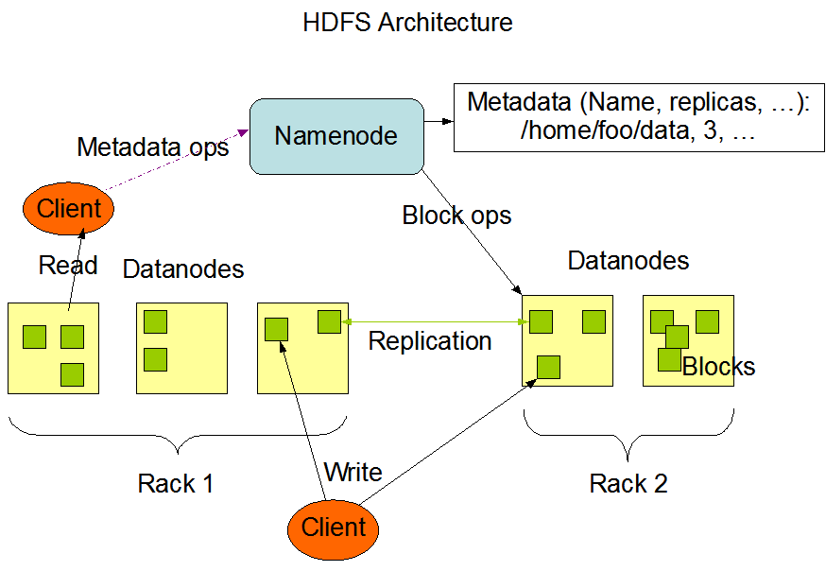
HDFS架构

Slide 4
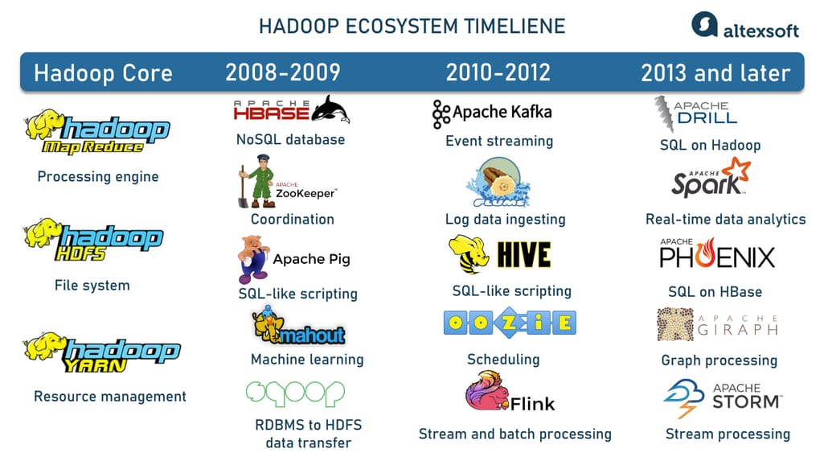
Hadoop生态系统

Slide 5

Hadoop的前身 - Google的大数据三驾马车
SOSP’03, Google File System (https://static.googleusercontent.com/media/research.google.com/en//archive/gfs-sosp2003.pdf)
OSDI’04, MapReduce: Simplified Data Processing on Large Clusters (https://static.googleusercontent.com/media/research.google.com/en//archive/mapreduce-osdi04.pdf)
OSDI’06, Bigtable: A Distributed Storage System for Structured Data (https://static.googleusercontent.com/media/research.google.com/en//archive/bigtable-osdi06.pdf)

Slide 6
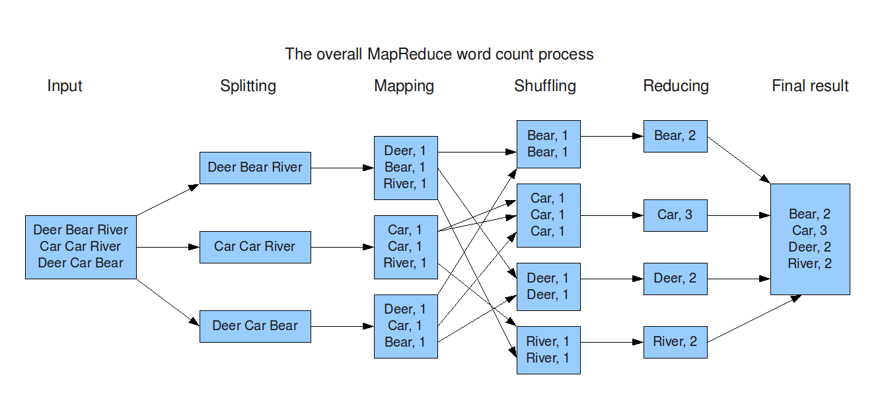
MapReduce

Slide 7

Hadoop的前身 - Apache Lucene和Nutch
Doug Cutting 2001年开源了自己的搜索引擎项目Lucene
Doug Cutting和Mike Cafarella在Lucene中开发了搜索引擎内核Nutch
Nutch中对GFS和MapReduce进行了开源实现，并于2006年形成了新的开源项目Hadoop，后成为Apache顶级开源项目
Hadoop得到了Yahoo!的支持并流行开来，在2010年前后成为“大数据”的代名词
Bigtable的开源实现HBase也基于Hadoop进行实现

Slide 8
SQL-on-Hadoop
MapReduce计算模型虽然极大简化了分布式数据处理程序的开发，但依然需要一定的开发能力，且代码往往难以复用
SIGMOD’08, Pig Latin: A Not-So-Foreign Language for Data Processing, Yahoo! (http://i.stanford.edu/~olston/publications/sigmod08.pdf)
ICDE’09, Hive - A Warehousing Solution Over a Map-Reduce Framework, Facebook (https://www.vldb.org/pvldb/vol2/vldb09-938.pdf)
Pig和Hive稍后都成为Apache顶级项目
但Hive提供更纯正的SQL支持，很快占据主导地位，成为SQL-on-Hadoop的第一代事实标准
A study of SQL-on-Hadoop systems (http://iir.ruc.edu.cn/~chenj/assets/publication/paper/A%20Study%20of%20SQL-on-Hadoop%20Systems.pdf)

Slide 9
HDFS列存格式
第一代SQL-on-Hadoop系统将数据以文件存储在HDFS中，将SQL生成MapReduce的Java代码、编译后提交到Hadoop中执行
早期HDFS上的文件以简单的Text或者Binary行存格式存储，执行OLAP查询效率很低
ICDE’11, RCFile: A Fast and Space-efficient Data Placement Structure in MapReduce-based Warehouse Systems, Facebook/OSU/ICT-CAS (https://ieeexplore.ieee.org/document/5767933)
RCFile后来成为Hive中的原生文件格式，

Slide 10
ORC与Parquet
RCFile的优化版ORC成为Apache顶级开源项目，在Facebook取代RCFile，后来得到Hortonworks支持，成为其Hadoop发行版的原生存储格式
Twitter则参考了RCFile和Google Dremel的设计，开发了Parquet文件格式，后来得到Cloudera的支持，成为其Hadoop发行版的原生存储格式并成为Apache顶级开源项目
之后的大数据系统，大多同时支持ORC和Parquet
Pixels的File Tail定义和Encoding实现参考了ORC

Slide 11
CarbonData
华为借鉴RCFile、ORC、Parquet的设计，结合自身业务需求，于2013年开始开发CarbonData文件格式
CarbonData增加了聚促索引(clustered index)、全局字典等特性，支持row group内column chunk分别排序，于2017年称为中国企业贡献的首个Apache顶级项目
HDFS存储和优化技术研究综述 (https://www.jos.org.cn/html/2020/1/5872.htm)

Slide 12
HDFS上设计列存储，要注意哪些优化点？

Slide 13
PAX or DSM？
PAX：先按行划分，再按列划分
DSM：直接按列划分
HDFS：
文件按照大数据块（默认64/128/256MB）分割，分布存储到集群的Datanodes中
每个数据块保证在Datanode上存储为一个本地文件+校验信息
访问文件时，先从namenode获取各个数据块所在的datanodes，再请求datanode读取数据块中的数据，可以在block中随机读取
PAX和DSM分别如何实现？有何优劣？

Slide 14
PAX
RCFile、ORC、Parquet、CarbonData、Pixels等均采用PAX存储模型
先讲数据划分成row group，每个row group的大小和一个HDFS数据块的大小相当
常见的配置：
每个文件1个数据块，每个数据块1个或多个row group
HDFS的client在写入文件时可以自己设置数据块大小，覆盖默认配置

Slide 15
DSM
将不同的列存储到不同的文件中
VLDB’11, Column-Oriented Storage Techniques for MapReduce
HDFS不允许用户控制文件中数据块的存储位置，因此不同列上属于同一行的数据很可能在不同的节点上
DSM可以提高读取某个列时的I/O连续性，但使得查询的执行非常复杂，产生了额外的跨节点join的开销
VLDB’13, Understanding insights into the basic structure and essential issues of table placement methods in clusters
当row group足够大时(e.g., 256MB)，PAX全面优于DSM

Slide 16
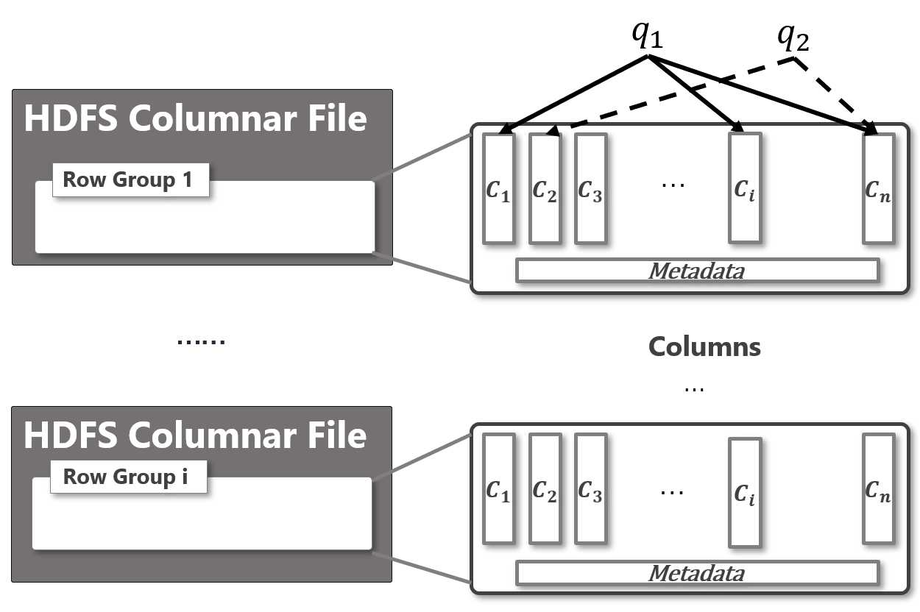
HDFS中的PAX存储模型

Slide 17
例外：宽表数据
实际的数据分析场景中，几百上千列宽表很常见
当一个row group中存储了上千个column chunk时，每个column chunk就很小
这导致I/O粒度变小，I/O pattern更接近random I/O
解决办法：
增大row group
重新回到DSM?

Slide 18
Column Grouping
将经常被一起访问的列作为一个column group
一个column group中的数据按行连续存储
这是一种行存和列存的混合
但是Column Grouping不灵活，当查询只读取一个column group中的部分column时，会有额外的I/O开销
如何优化？

Slide 19
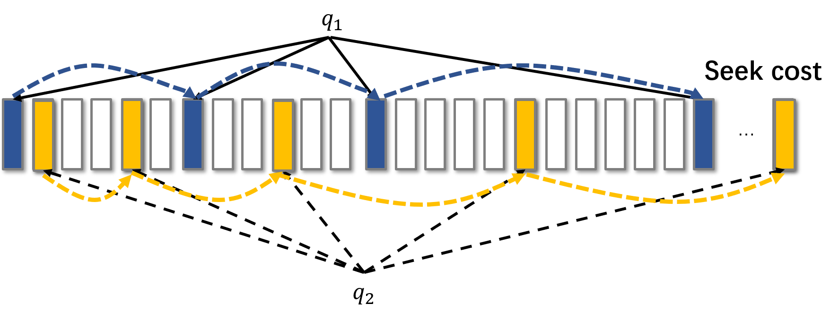
Disk Seek是主要的问题
给定row group中的一个column order，一个查询任务(q1) 使用seek-and-read方式读取需要的column chunk
Row group存储在HDFS数据块中，HDFS数据块存储在datanode的磁盘中

Slide 20
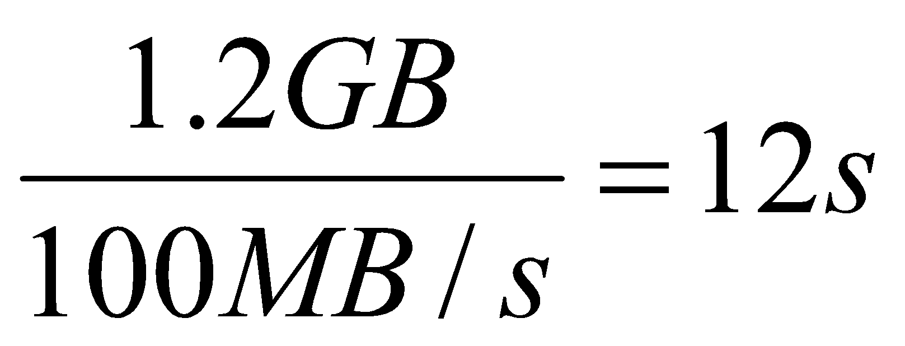
一个真实的例子
Parquet格式的文件，400GB，1187列
查询读取其中8个列，占0.3%的数据量(1.2GB)
HDFS的顺序读取带宽是100MB/s
理论读取时间
实际读取时间
  907 s

Slide 21
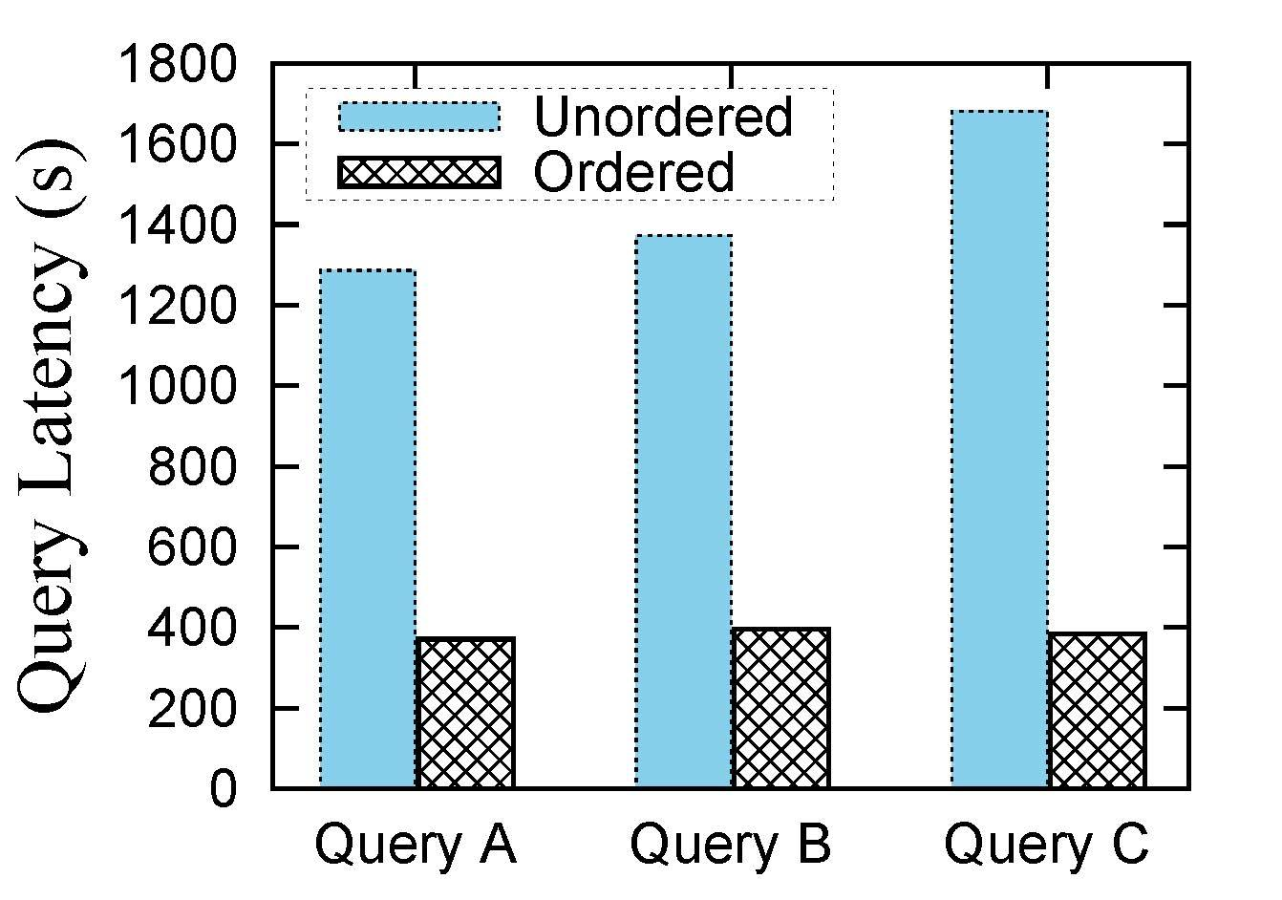
真实负载上的实验
通过将查询要读取的列连续存放，查询时间降低了 73%
但人工调整column order在实际应用中不现实

Slide 22
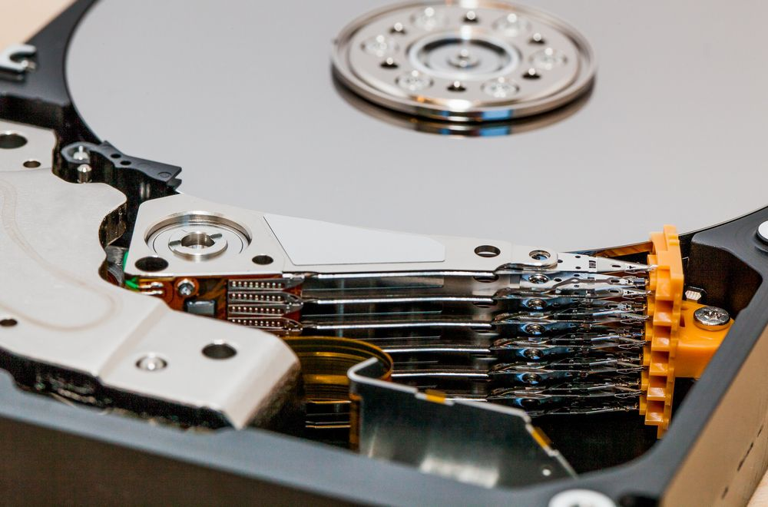
其实不一定连续存放column chunk才有效果
Very short seek (say 2 -4 cylinders): cost=rotation+settle
Short seek (say 4 - 200 cylinders):
cost=rotation+settle+a*(#cylinders)^0.5
Long seek (say more than 200 cylinders):
cost=rotation+settle+b*(#cylinders).
Capacity of a Cylinder: ~1MB

Slide 23
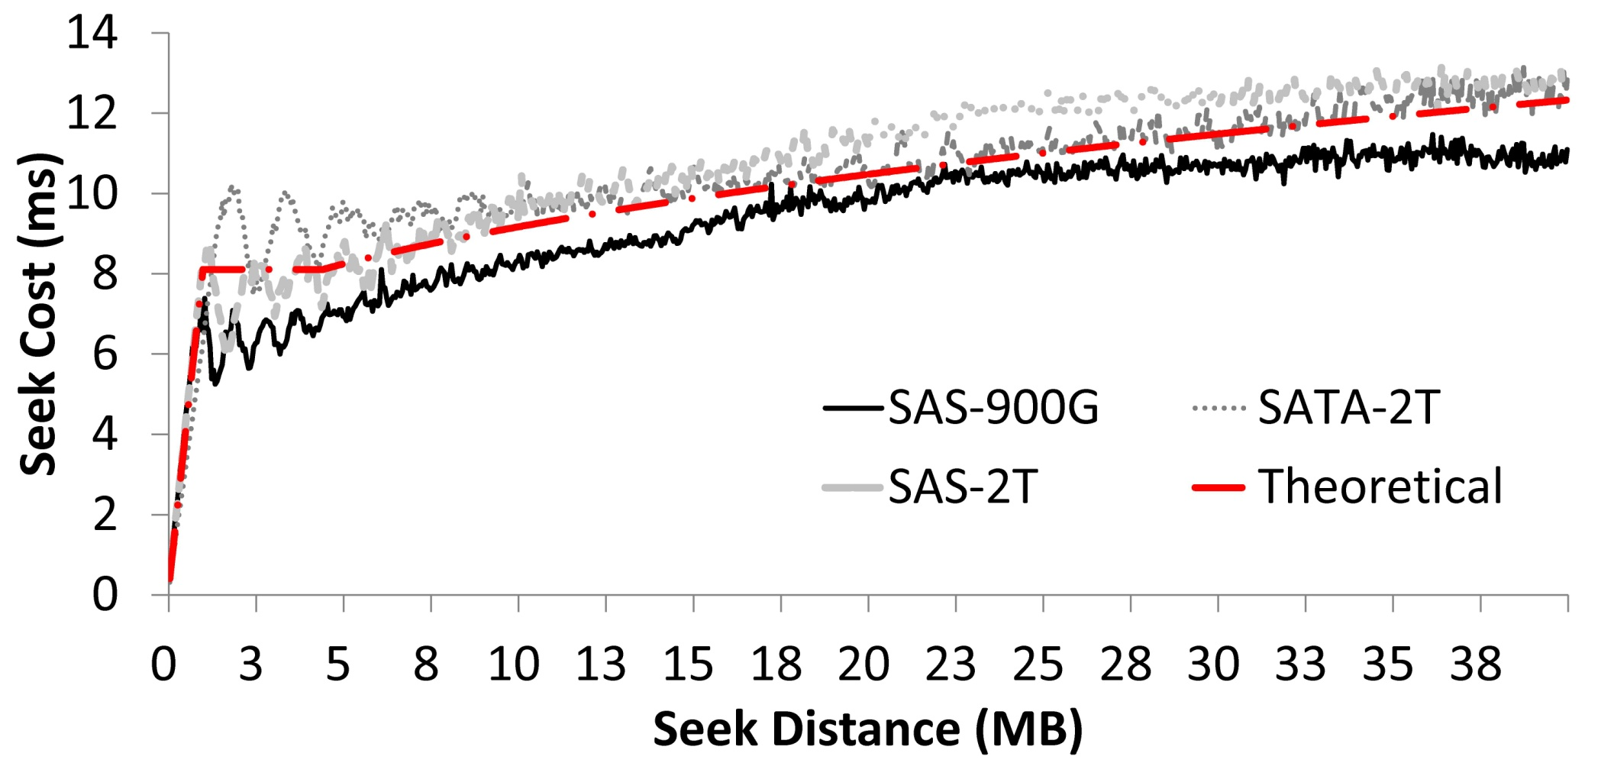
磁盘seek cost于seek distance的关系
总体上，Seek cost随seek distance in bytes单调递增

Slide 24
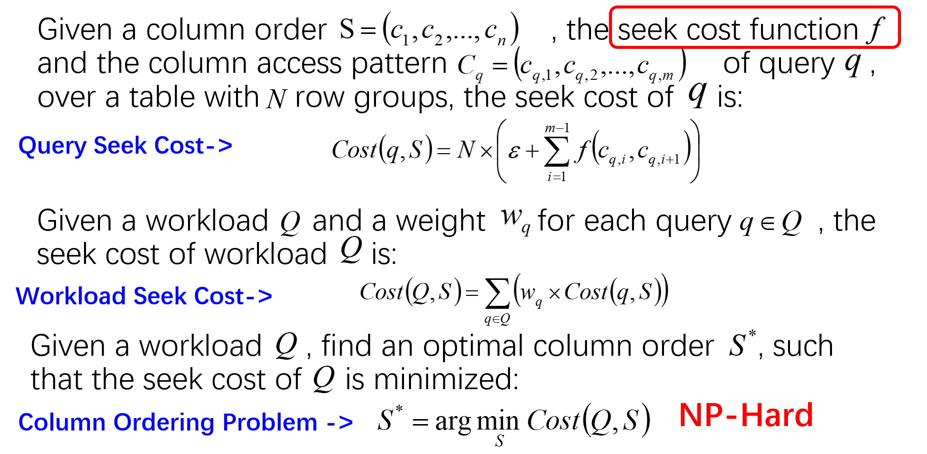
Column Ordering Problem

Slide 25
Column ordering复杂度很高
微软Bing的搜索日志分析业务中的一个表：
1187列
每个月4000+查询
每天5TB新增数据

Slide 26
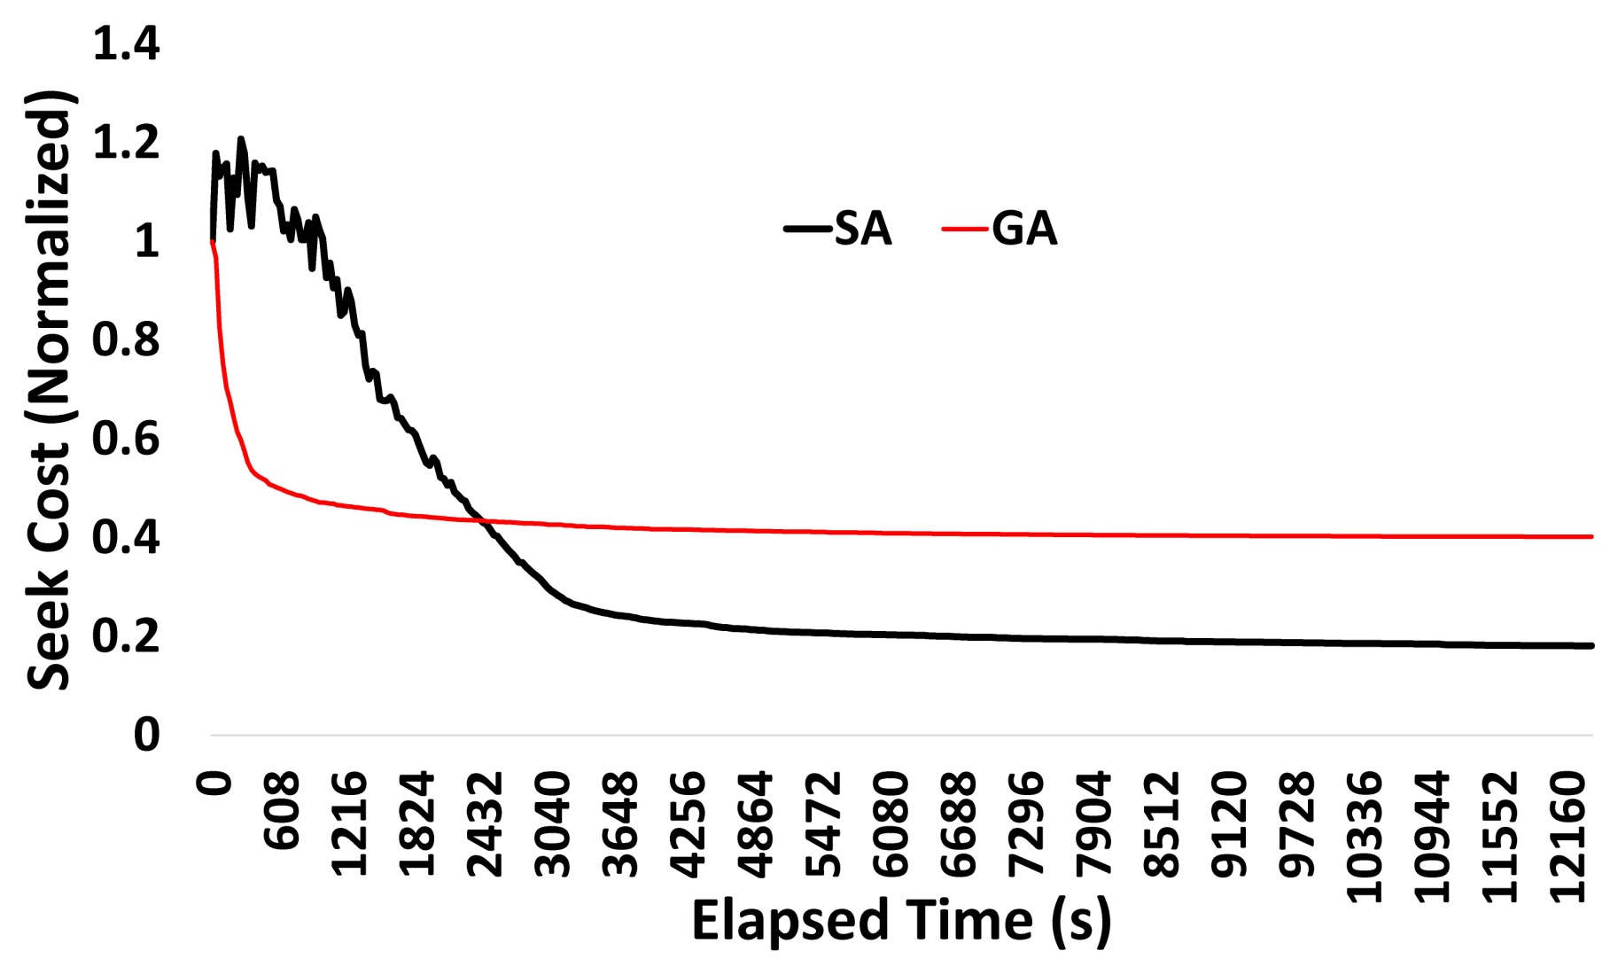
column ordering算法
对于类似的NP Hard问题，常用meta-heuristic算法（如遗传算法GA、模拟退火算法SA）来解决

Slide 27
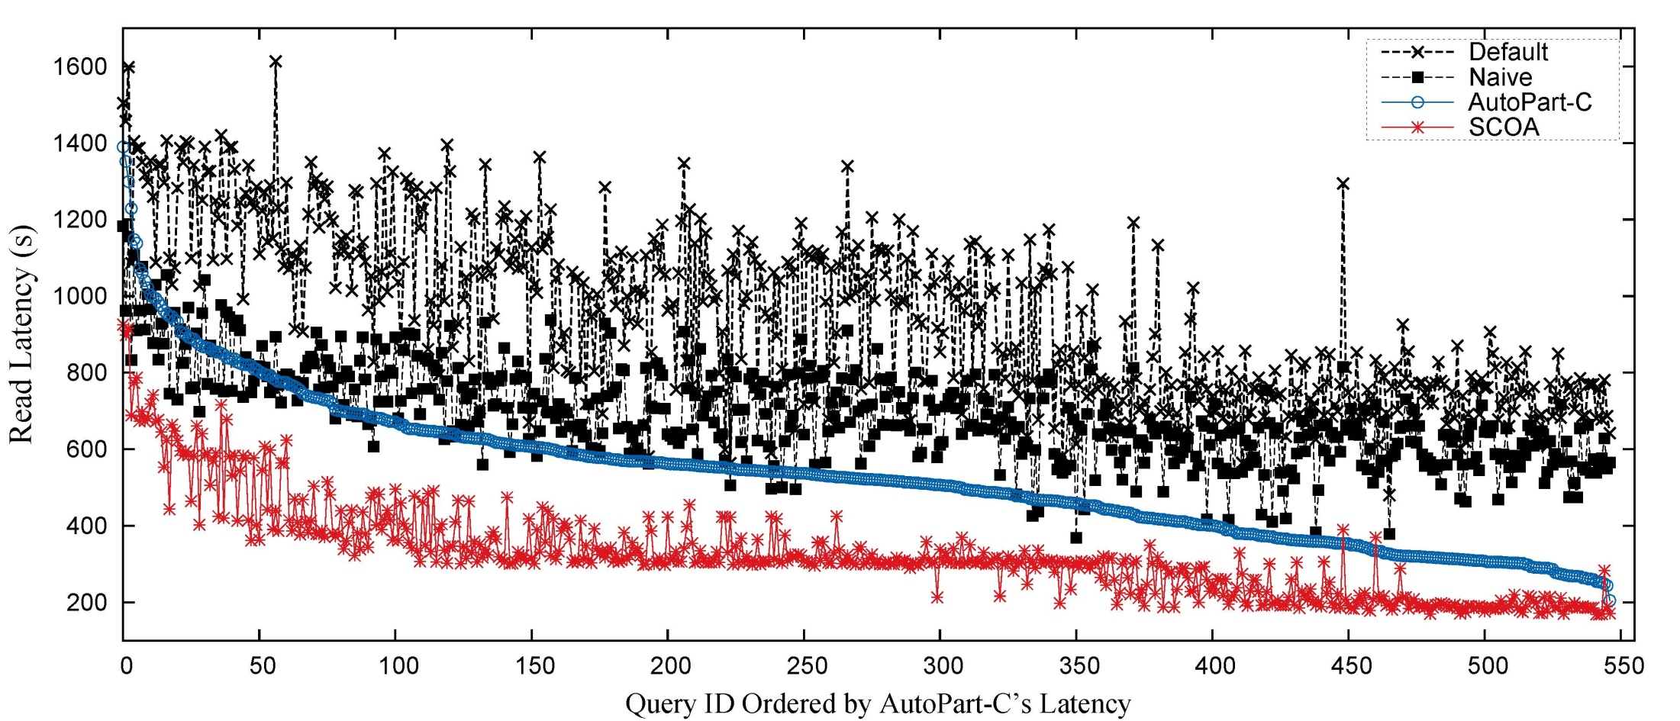
真实负载实验
AutoPart-C：基于AutoPart和HillClimb的贪心算法
SCOA：基于模拟退火的算法
查询性能平均提高1倍左右

Slide 28
但column ordering仍然是权宜之计
本质问题：
Data ingestion过程要求row group不能太大、少数读取很多列的查询也要求row group不能太大
大多数读取少数列的查询希望row group更大、以提供I/O连续性

Slide 29
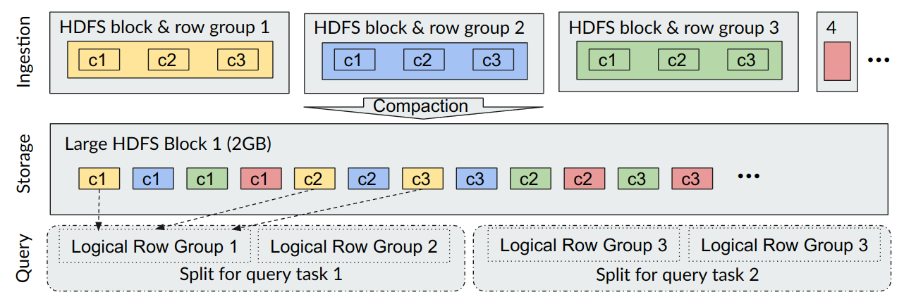
Column Compaction
在一个数据块中存储多个row group，不同row group的column chunk可连续存储
让row group成为一个逻辑上的存储单元，不在是限制I/O连续性的物理边界

Slide 30
Column Compaction
查询可以根据需要，动态选择在每个查询任务中读取n个row group (1个split)
在column ordering的基础上，将查询性能再平均提高4倍左右

Slide 31
Column Chunk Caching
HDFS中的缓存以数据块为粒度进行缓存
Linux中的Page Cache中采用LRU等eager caching policy
Alluxio等分布式缓存系统以文件为粒度进行缓存
缓存空间浪费、命中率低

Slide 32
相关论文
SIGMOD’17, Wide Table Layout Optimization by Column Ordering and Duplication
ICDE’18, Rainbow: Adaptive Layout Optimization for Wide Tables
EDBT’22, Columnar Storage Optimization and Caching for Data Lakes

Slide 33
卞昊穹
信息楼125
bianhq@ruc.edu.cn

